Slide 1
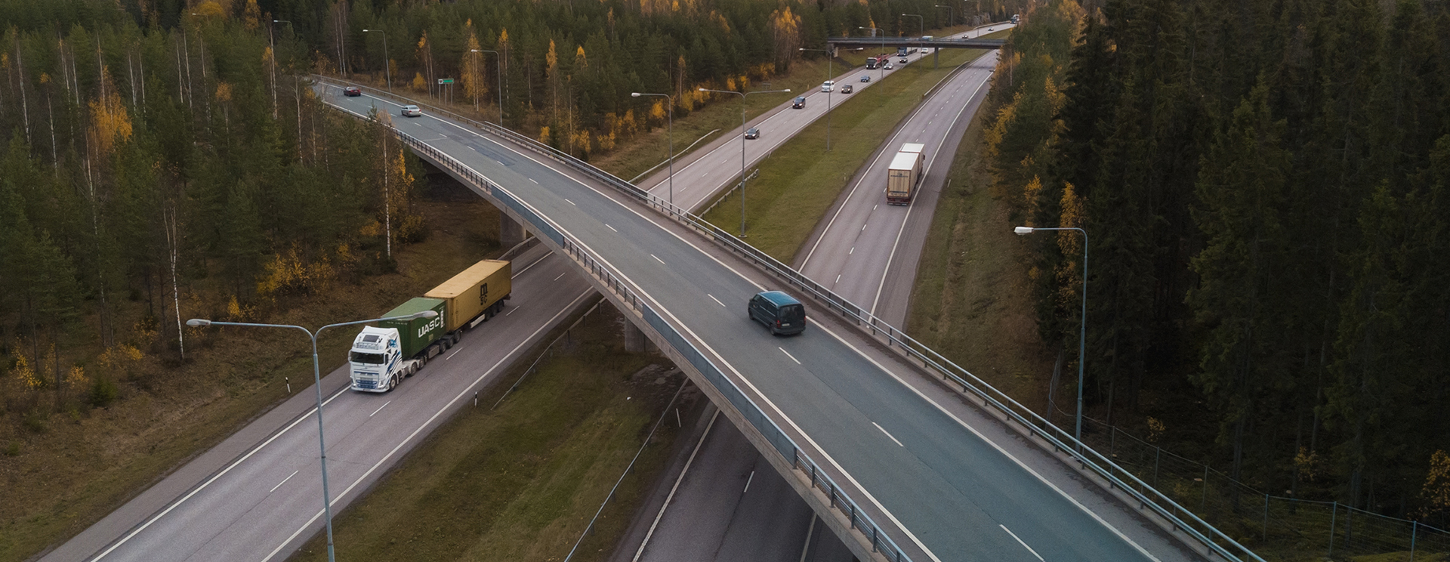
Tievelhon tiekohdehaun jatkokoulutus
Teams 03.09.2026/Koulutus

Slide 2

Agenda
Tievelhon koulutussarja syksy 2025
Mikä on Tiekohde- ja OID – haku?
DEMO
Mitä tietoa sait koulutuksessa?

Slide 3

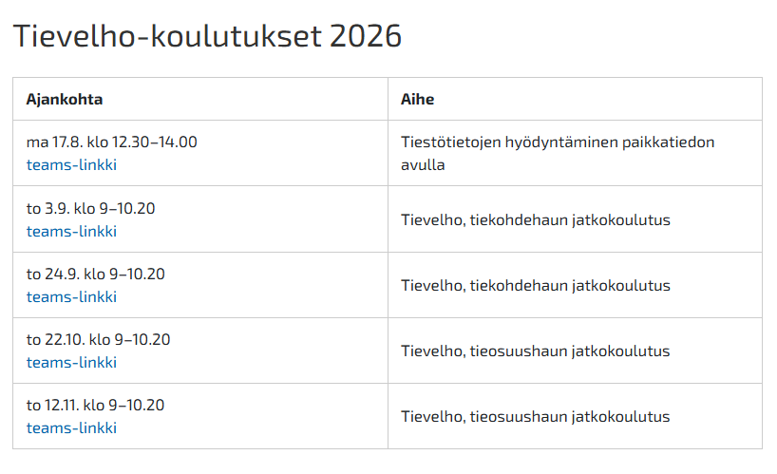

Tievelhon koulutussarja syksy 2026
Tervetuloa mukaan oppimaan, miten saat Tievelhon tietopalveluista enemmän irti!
Tievelhon uusi koulutussarja tarjoaa ajankohtaista tietoa niin uusille kuin kokeneille käyttäjille. Koulutukset järjestetään etäyhteydellä Teamsissa, eikä niihin tarvitse ilmoittautua etukäteen.
Kokouskutsut löytyvät ainakin Vintran tapahtumista, elinvoimakeskusten intrasta ja Velhon ohjesivulta.
Velho
ohjesivut
tuki
https://ohje.velho.vaylapilvi.fi/tievelho-koulutukset/

Slide 4
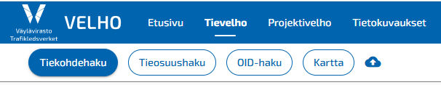
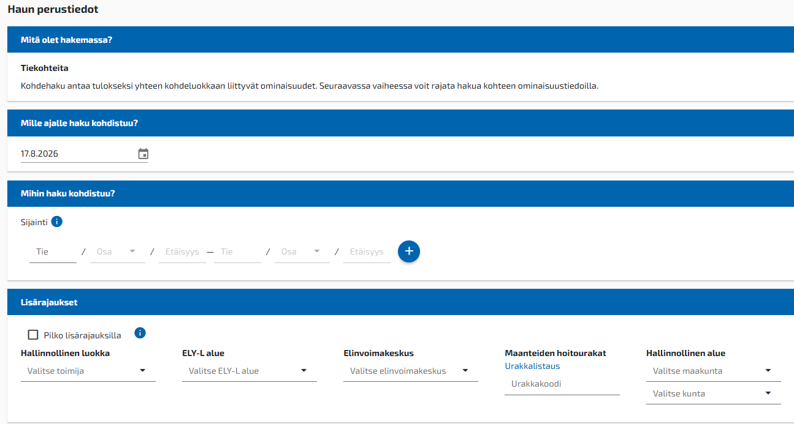
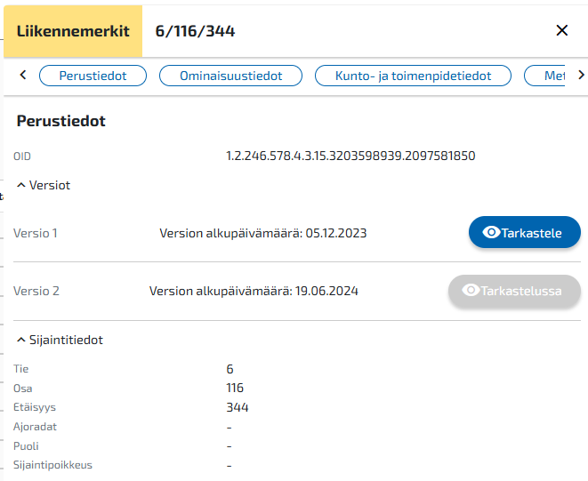
Tiekohde- ja OID-haku
Tänään opetellaan hyödyntämään Tievelhon tietoja Tiekohdehaun, kohdekortin ja OID-haun avulla.

Slide 5

Mikä on Tiekohde- ja OID – haku?
TIEKOHDEHAKU
voit hakea Tievelhon kohteita esim. varusteita, liikennemääriä jne…
haut kohdistuvat aina yhteen kohdeluokkaan kerrallaan.
mahdollistaa kohteiden monipuolisen rajaamisen.
mahdollistaa monipuolisen tiedon tarkastelun tulosnäkymässä.
mahdollistaa kohteiden exportoinnin useassa eri tiedostoformaatissa.
mahdollistaa tietojen haun eri tilannepäivämäärillä. Ikkuna menneisyyteen ja tulevaisuuteen.
Mitä et voi vielä tiekohdehaulla tehdä:
rajata tietoja urakoilla, joiden voimassa olo on päättynyt tai urakan alkupäivämäärä on tulevaisuudessa.
jos urakka lisärajaus on päällä, tilannepäivämäärähaku ei voi kohdistua urakan voimassaolon ulkopuolelle
hakea tietoa useammalta kohdeluokalta kerrallaan.
OID-HAKU ja KOHDEKORTTI
OID haku mahdollistaa yksittäisten kohteiden tietojen haun ja tarkastelun.
OID haku ja KOHDEKORTTI mahdollistaa yksittäisten kohteiden eri versioiden tietojen tarkastelun.

Slide 6
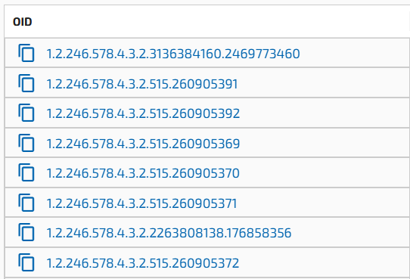

Jokaisella yksittäisellä kohteella on Tievelhossa sitä yksilöivä OID tunnus.
Kohdeluokkakohtaisista ohjeista näette kohdeluokan OID prefixin/alun.
Lue lisää Tievelhon peruskäsitteistä: https://ohje.velho.vaylapilvi.fi/tievelho/tietorakenne/perustiedot/
Ohje (tiekohdehaku): https://ohje.velho.vaylapilvi.fi/tievelho/tietojen-viemisen-kayttoohjeet/tiedon-hakeminen/tiekohdehaku/

Slide 7
DEMO
Osa 1. Tiekohdehaun etusivu.
Tilannepäivämäärähaku
Osa 2. Kohdeluokan valinta ja rajaaminen ominaisuustiedoilla.
Kuinka valitset tarkasteltava kohdeluokan hakuihin?
Rajaaminen tieosoitteella
Vapaa syöttö
Lisärajaukset ja hakutulosten pilkonta
Miten rajaat hakujoukkoa eri ominaisuuksilla?
Osa 3. Tulosnäkymä ja siihen liittyvät toiminnallisuudet
Osa 4. Hakutulosten exportointi ja hyödyntäminen
Hakutulosten tarkastelu
Sarakkeiden piilotus/siirtely/kiinnittäminen
Rivien maalaaminen
Pikarajauksien muuttaminen tulosnäkymässä
Hakujen metatietojen tarkastelu
Lataa hakujson
Hakutulosten exportti Exceliin
Hakutulosten exportti paikkatietoformaattiin ja sen vieminen Qgissiin
Usealla tieosuudella rajaaminen
Yhdistelyhaku tienumero + lisärajaus
Hakulausekkeiden tallentaminen

Slide 8

Mitä tietoa sait koulutuksessa?
Sait yleistason ymmärryksen tietojen rajaamisesta usealla eri tavalla.
Sait yleistason ymmärryksen tietojen katselusta tulosnäkymässä.
Tiedät, kuinka tietoja voi exportoida ulos järjestelmästä.
Tiedät, kuinka yksittäisen kohteen tietoja voidaan hakea ja katsella Tievelhossa.
Muistutus!
Et voi hajottaa/rikkoa hakua omalla toiminnallasi käyttöliittymässä, joten rohkeasti vain testailemaan hakuja!!!
Tievelho –varteissa lisää tietoa käyttöliittymäkehityksestä: https://ohje.velho.vaylapilvi.fi/tievelho/koulutukset-ja-tilaisuudet/tievelho-vartit/
Jos tulee kehitysideoita/kommentteja käyttöliittymän toiminnallisuuksista, palautteen voi laittaa sähköpostilla tiestotuki@vayla.fi osoitteeseen. Jos haku ei toiminut, muistakaa lisätä palautteeseen hakujson!

Slide 9
KIITOS!

